Slide 1



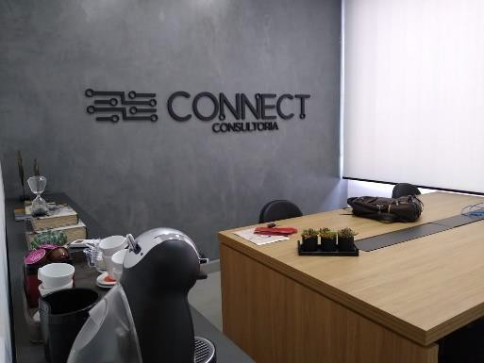
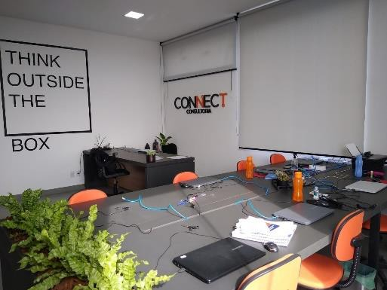


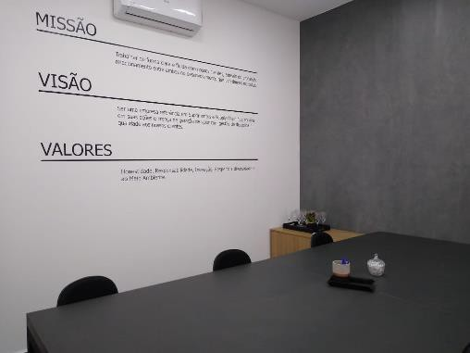
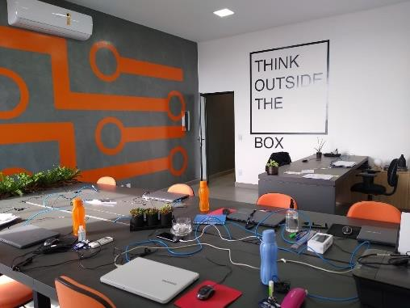

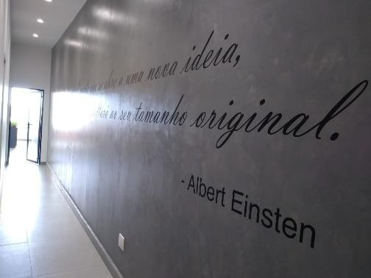
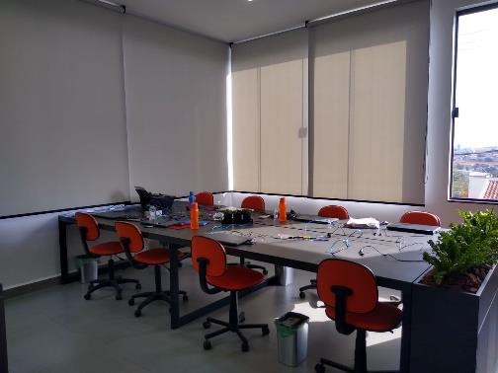


HOMOLOGAÇÃO TÉCNICA E ESTRUTURAL DE FORNECEDORES

Slide 2



Nós desenhamos, implementamos e aceleramos a transformação operacional.
Realizando os resultados de amanhã, hoje.
Permitindo que as pessoas transformem organizações. A CONNECT trabalha com organizações para resolver necessidades estrategicamente importantes que impedem o crescimento da linha de frente ou resultados finais, trazendo as pessoas para a linha de frente da solução.
Botas no chão de fábrica. Colaboramos com os funcionários da linha de frente, com a supervisão, a gerência e os executivos seniores, onde o trabalho é feito, usando nossa expertise, para implementar mudanças sustentáveis.
Benefícios mensuráveis. Criamos e implementamos soluções que geram um retorno significativo do investimento. Um retorno financeiro, visto no P&L realizado durante um projeto típico nosso e capturado já no primeiro ano.
É importante ressaltar que nos concentramos no desenvolvimento e na capacitação das pessoas de nossos clientes, para que eles mesmos possam fazer isso no futuro. Em resumo, ajudamos as pessoas a mudar a maneira como trabalham para mudar seus negócios para melhor. Eles mudam seus resultados. Nós os ajudamos vocês, a perceber os resultados de amanhã, hoje. Com um viés Financeiro, Operacional e Cultural.
E se você pudesse…
…Acelerar as iniciativas internas de sua organização de forma ágil e assertiva, aproveitando o poder do seu pessoal para fazer isso?
Com a CONNECT, você pode.

Slide 3
O que é homologação técnica de fornecedores?
Basicamente, trata-se de um procedimento em que uma das partes — no caso, a empresa que a realiza — submete a outra parte (seus fornecedores) a certas condições para garantir o pleno fornecimento de serviços e/ou materiais. Isso envolve diretrizes e ações predefinidas, que visam uma otimização de tempo e de recursos para garantir a efetividade do contrato.
Quando um fornecedor é aceito, sua função é a de fornecer matérias-primas, insumos, serviços e demais produtos para a empresa que o seleciona. Com a homologação, portanto, será criada uma relação de subserviência, que deve ser pautada pela transparência e qualidade para garantir a produtividade de ambas as partes.
Após esse processo, é muito provável que problemas com o fornecimento não aconteçam — consegue-se até que os preços sejam mais atraentes, muitas vezes. Obviamente, tudo deverá ser definido com certa antecedência, para que essas vantagens sejam viabilizadas.

Slide 4

Itens da homologação
Na prática, o processo nada mais é que a revisão de diversos documentos e processos que comprovam a capacidade do fornecedor para atender as expectativas do contratante, entre elas:
Qualidade nos produtos ou matéria prima;
Fornecimento de serviço de qualidade;
Fornecimento de apoio técnico;
Estrutura física do local;
Equipamentos utilizados;
Segurança dos colaboradores;
Condições de armazenagem de estoque;
Demais itens parametrizáveis, de acordo com o cliente.

Slide 5


Objetivo
Qualificar estruturalmente os fornecedores;
Monitorar desempenho de cada fornecedor;
Identificar falhas e pontos de melhoria;
Consolidar parcerias;
Agilidade para tomada de decisões;
Selo de certificação CONNECT.

Slide 6

Benefícios
Garantir a qualidade no fornecimento de peças e serviços;
Informar pontos fortes e fracos de cada
fornecedor;
Relatório comparativo e interativo por segmento;
Aplicativo parametrizável de acordo com o
segmento de atuação do fornecedor;
Parceria com fornecedores qualificados;
Segurança no processo de compras.

Slide 7

Plataforma de Qualificação de Fornecedores

Slide 8
Plataforma de Qualificação de Fornecedores
Categorias personalizadas e parametrizáveis.
Comparativo entre segmentos e ranking de fornecedores com o total de critérios
atendidos.
Plataforma personalizada.
Comparativo entre fornecedores aprovados, em relação a estrutura fornecida para o atendimento ao cliente.
Informativo aprovados.
dos critérios pendentes para adequação dos fornecedores não

Slide 9
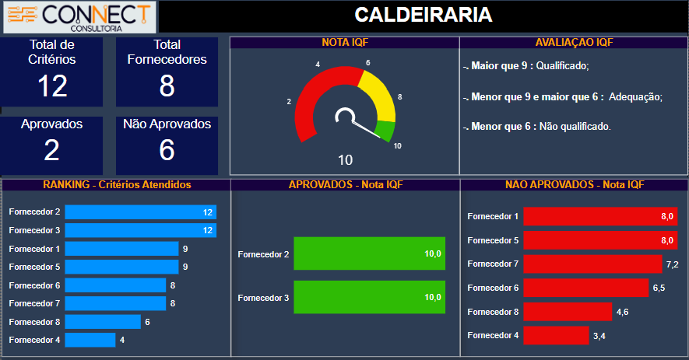
Plataforma de Qualificação de Fornecedores

Slide 10
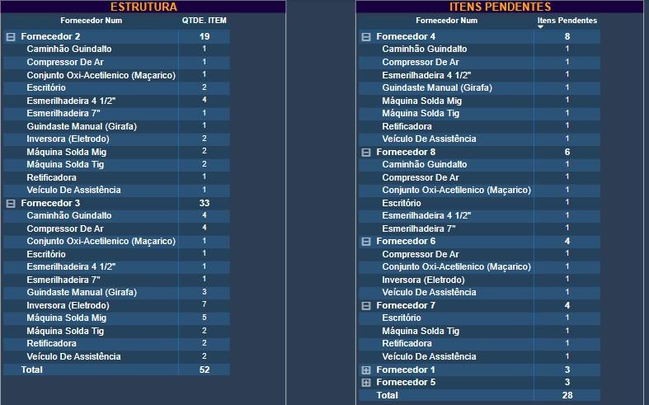
Plataforma de Qualificação de Fornecedores

Slide 11
OBRIGADO !!

